Slide 1
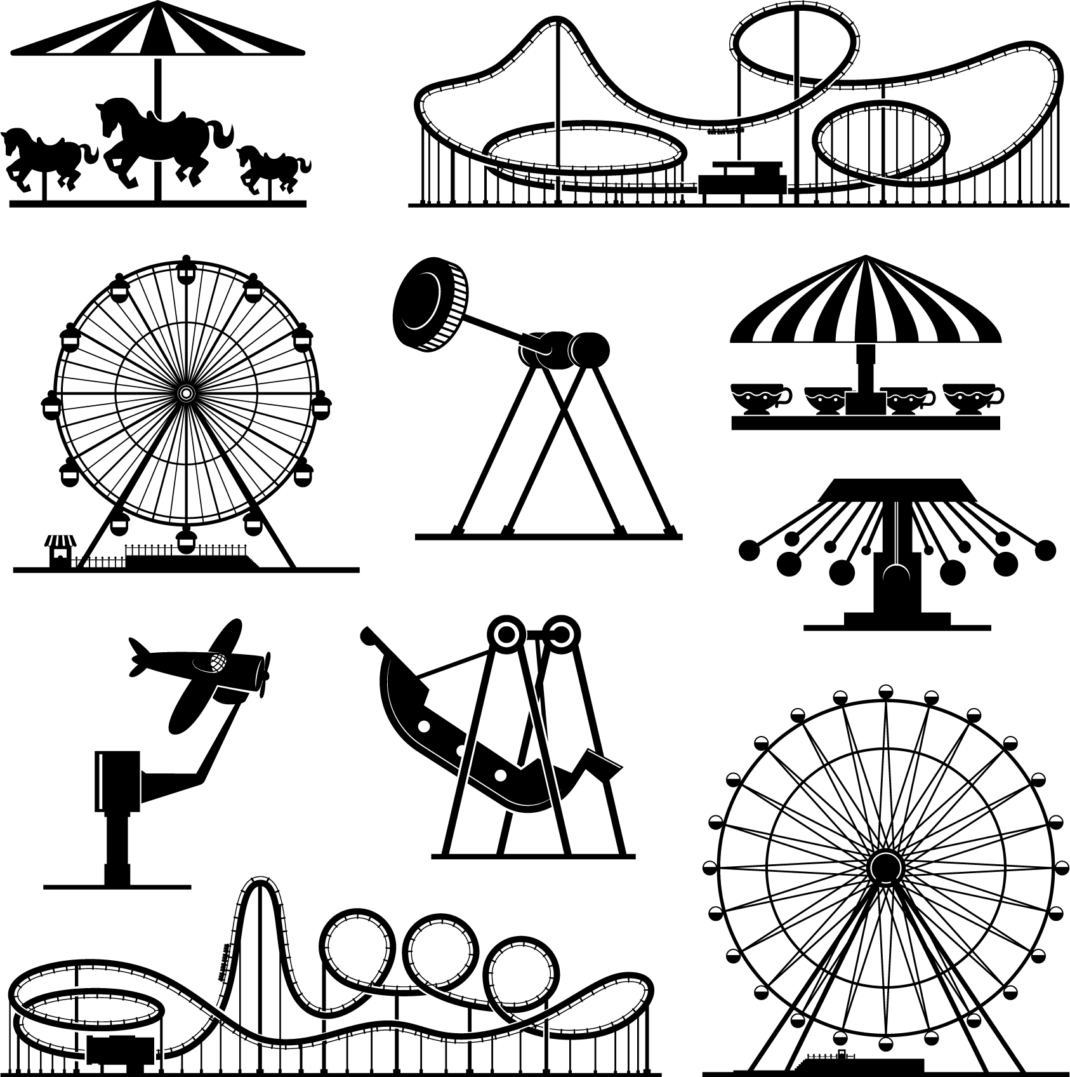
SEMAINE 3 – LUNDI
CAMP VIRTUEL EN MATHÉMATIQUES
LES MANÈGES

Slide 2

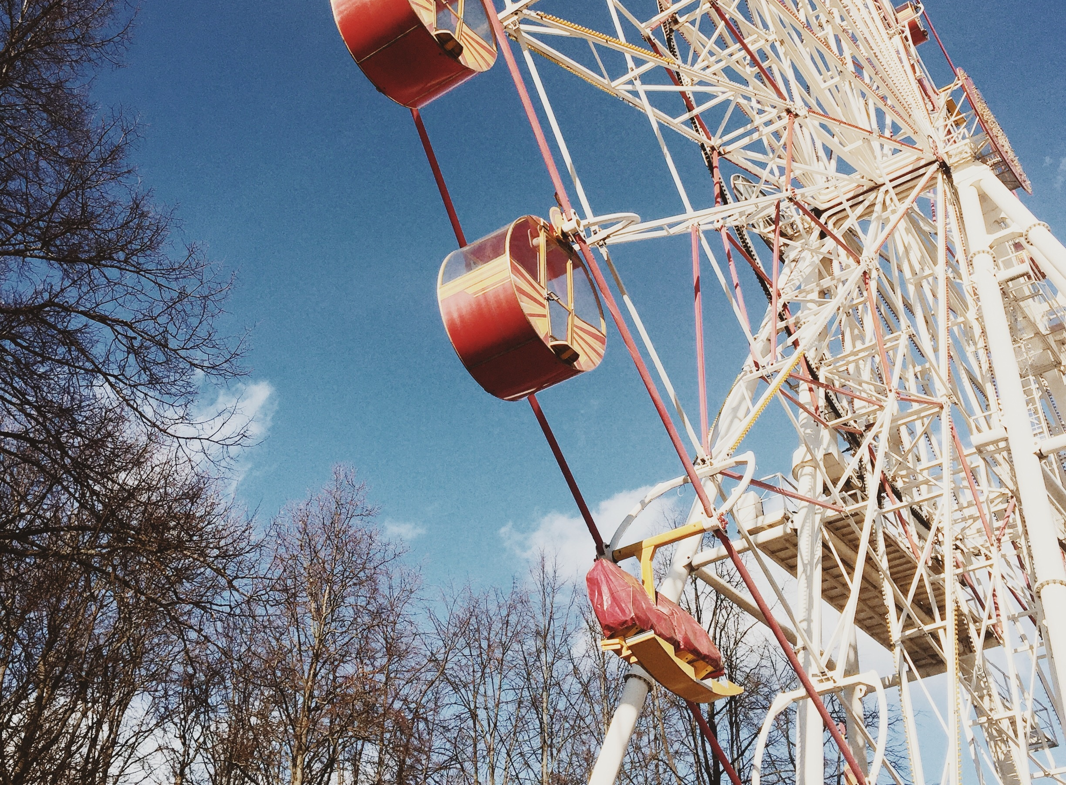
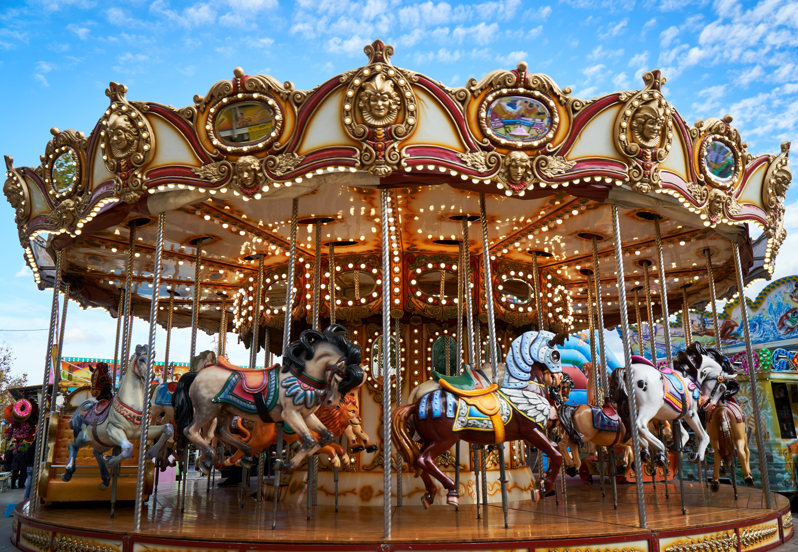
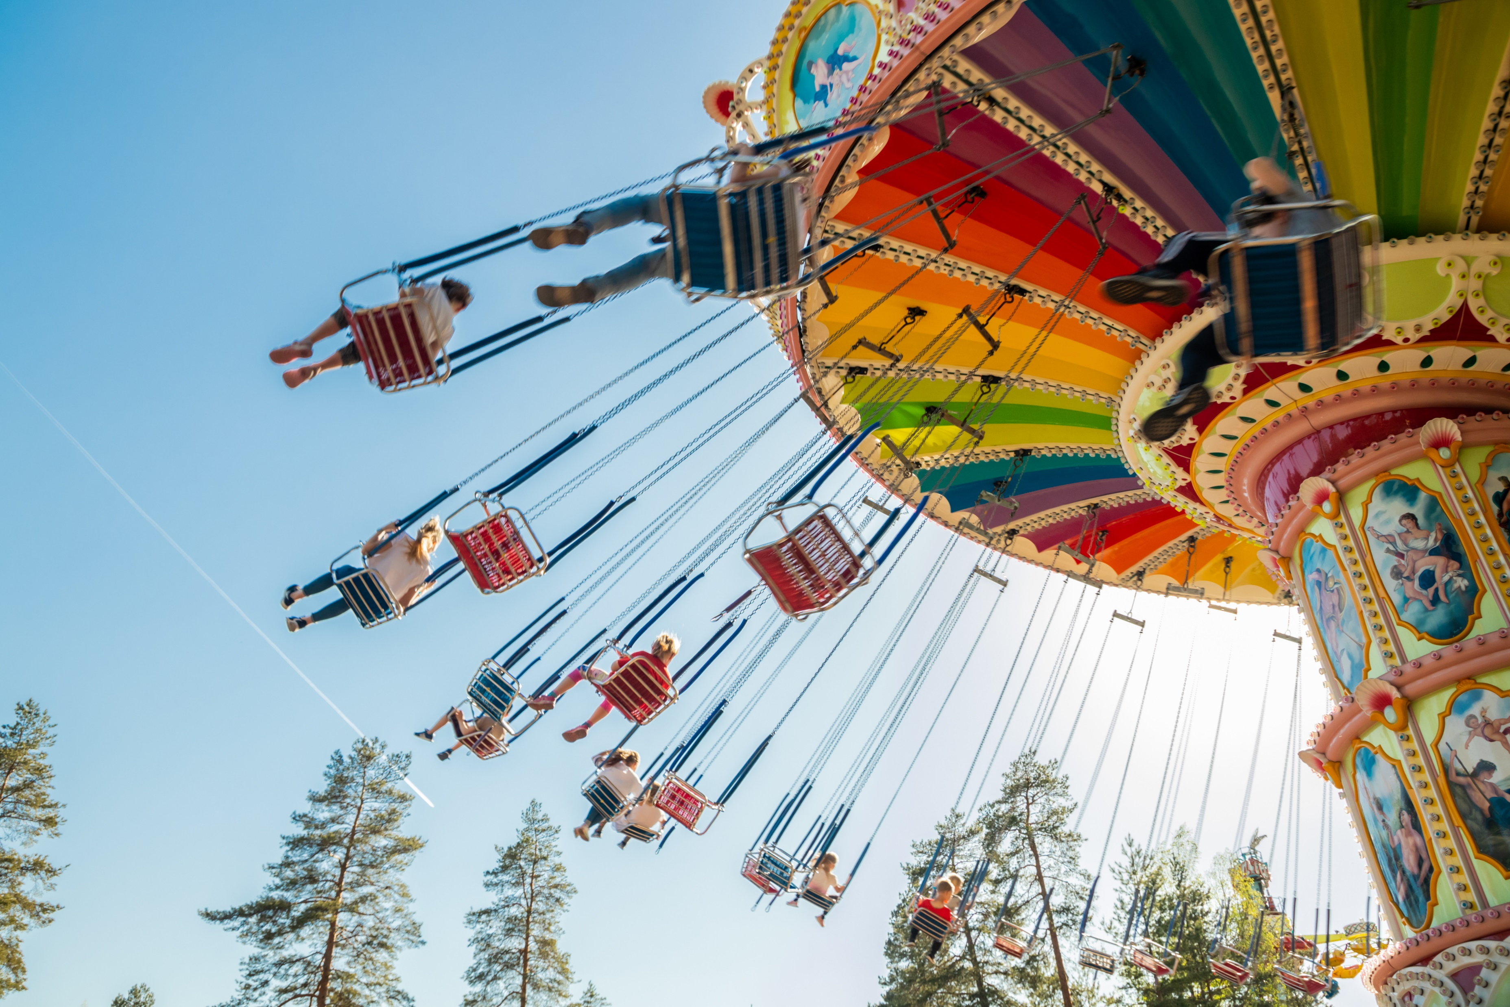
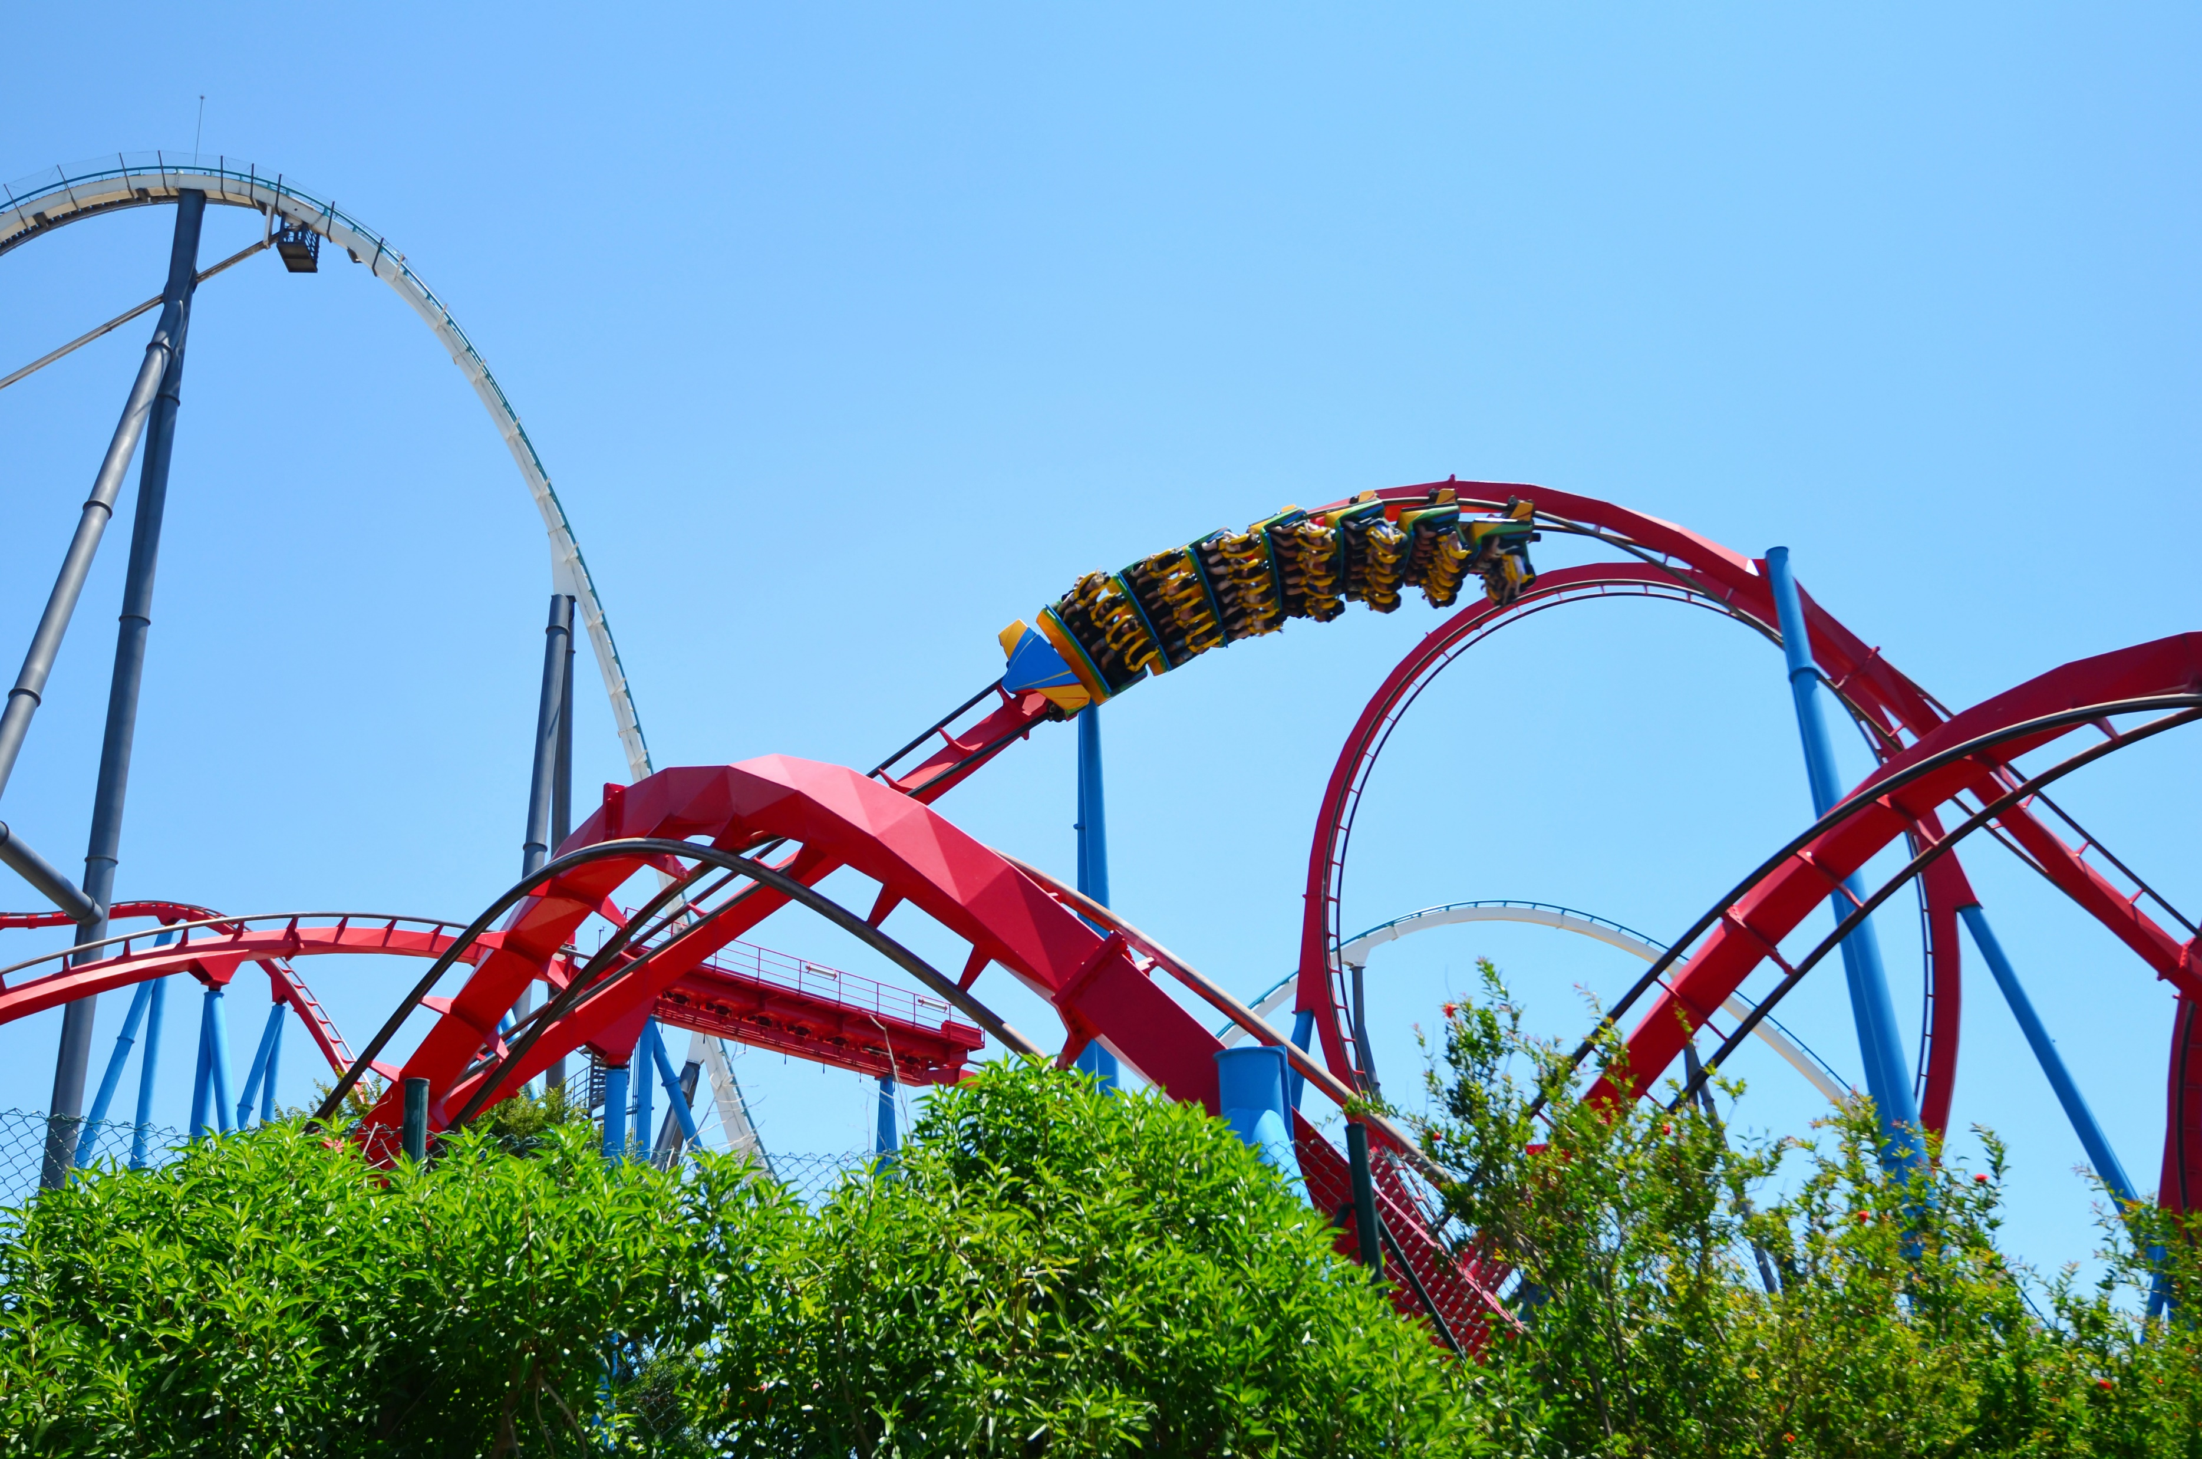
COOP DU MATIN
Où pouvons-nous trouver des situations mathématiques dans un parc d'amusement?
https://www.youtube.com/watch?v=np-rV1h4Xj4&t=63s

Slide 3
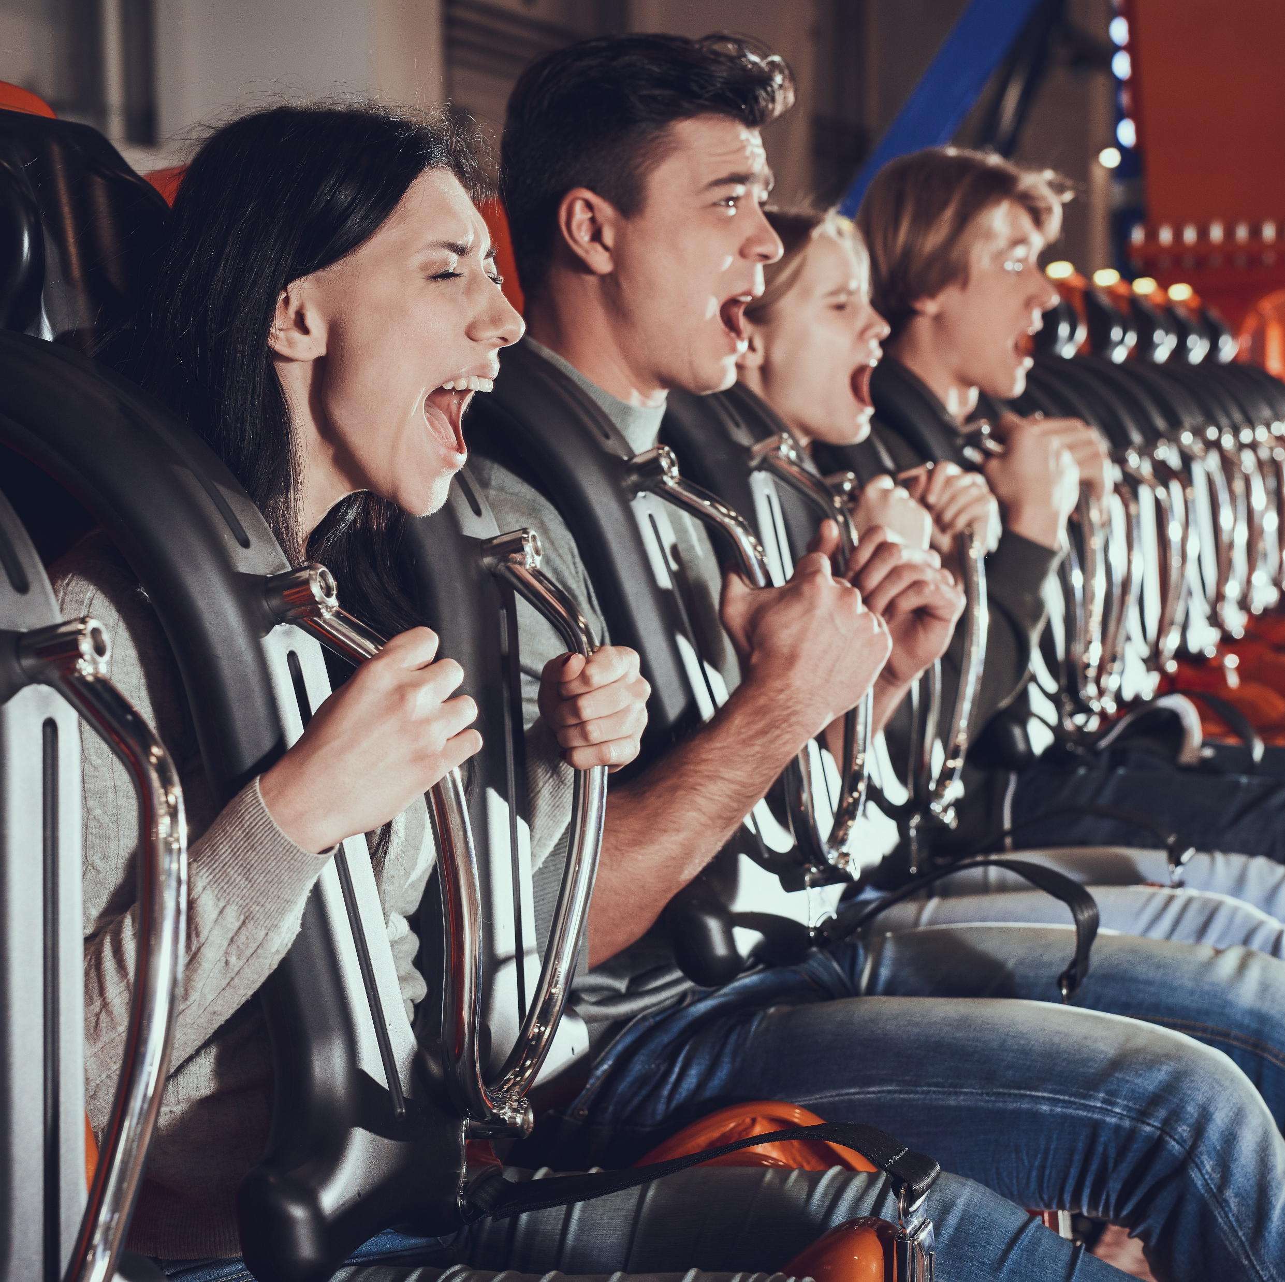
PLACE À LA DISCUSSION!
Es-tu déjà allé dans un parc d’attraction? Lequel?
Quel est ton manège préféré?
Quel manège le fait le plus peur?
…

Slide 4
PROJET PERSONNEL PROGRAMMATION
Tu as exploré différents outils qui t’ont permis de développer des connaissances et des habiletés en codage/programmation.
Tu disposeras de 4 blocs de 40 minutes (1 bloc par jour!) pour développer ton projet personnel. Dominic Tremblay sera disponible pour répondre à tes questions. Tu pourras le contacter par courriel (info@dominictremblay.com) ou communiquer avec lui sur Teams.
Tu devras présenter ton projet à l’ensemble du groupe ce vendredi.
Mets-toi à la tâche tout de suite! Élabore un plan de ton projet personnel.
Idées pour t’inspirer : Micro:bit, mBlock, Scratch, Code.org

